Slide 1
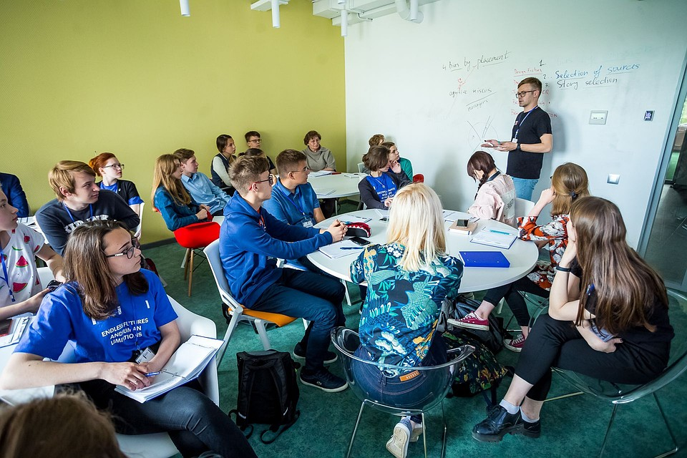
ИНФОРМАЦИОННЫЕ ТЕХНОЛОГИИ В ПРОФЕССИОНАЛЬНОЙ ДЕЯТЕЛЬНОСТИ
© Доцент кафедры информатизации МГПУ А.И. Азевич

Slide 2
ИНФОРМАЦИОННЫЕ ТЕХНОЛОГИИ В ПРОФЕССИОНАЛЬНОЙ ДЕЯТЕЛЬНОСТИ
ЛЕКЦИЯ 1
УЧИТЕЛЬ МЕЖДУНАРОДНОГО БАКАЛАВРИАТА: ПРОФЕССИОНАЛЬНЫЙ ПОРТРЕТ
Международный бакалавриат. История и современность
Профиль современного ученика
Профессиональный портрет учителя МБ

Slide 3
МЕЖДУНАРОДНЫЙ БАКАЛАВРИАТ: ИСТОРИЯ И СОВРЕМЕННОСТЬ
Международный бакалавриат – универсальная предуниверситетская программа International Baccalaureate (IB) была разработана в 1968 году в Швейцарии. IB задумывалась как идеальная программа полного общего образования, единая для всех стран. В ее разработке участвовали международные эксперты. Эта система обучения вобрала в себя лучшие элементы различных образовательных программ.
Основная цель программы международного бакалавриата – развитие навыков самостоятельной работы у учащихся, навыков учения, умения планировать и проводить индивидуальные и коллективные эксперименты и исследования. Программа направлена на всестороннее развитие творческих способностей учащихся, формирование их личности.

Slide 4
МЕЖДУНАРОДНЫЙ БАКАЛАВРИАТ: ИСТОРИЯ И СОВРЕМЕННОСТЬ
Сегодня диплом IB DP можно получить в нескольких тысячах школ в 125 странах мира. И примерно столько же университетов готовы принять у себя студентов с дипломом международного образования. В их числе — Оксфорд и Гарвард, Принстон и Кэмбридж, множество других университетов, пусть и не с такими громкими названиями.

Slide 5
ТЕНДЕНЦИИ РАЗВИТИЯ МЕЖДУНАРОДНОГО БАКАЛАВРИАТА

Slide 6
УЧЕНЫЕ-ПЕДАГОГИ И ПЕДАГОГИЧЕСКИЕ ИДЕИ МБ

Slide 7
ИСТОРИЯ СТАНОВЛЕНИЯ МБ

Slide 8
У ИСТОКОВ МБ

Slide 9
Этапы становления МБ

Slide 10
УЧЕБНЫЙ ПЛАН ДИПЛОМНОЙ ПРОГРАММЫ

Slide 11
ДОШКОЛЬНОЕ ОБРАЗОВАНИЕ И НАЧАЛЬНАЯ ШКОЛА

Slide 12
ПРОГРАММА ОСНОВНОЙ ШКОЛЫ

Slide 13
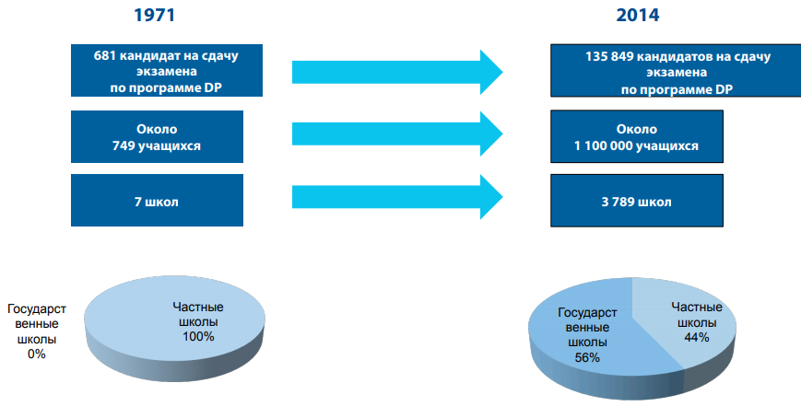
ТЕНДЕНЦИИ РОСТА

Slide 14
МБ: ЛИНИЯ ВРЕМЕНИ

Slide 15
МБ В РОССИИ
В России с 1996 г.
В настоящее время в России авторизованы 18 школ, из них 10 государственных и 8 негосударственных в России, Казахстане и на Украине.
IB предлагает три образовательные программы:
Primary Years Programme (PYP) - программа начальной школы рассчитана на детей 3-12 лет.
Middle Years Programme (MYP) - программа основной школы рассчитана на детей 11-16 лет.
Diploma Programme (DP) - дипломная программа старшей школы рассчитана на детей 16-18 лет.

Slide 16
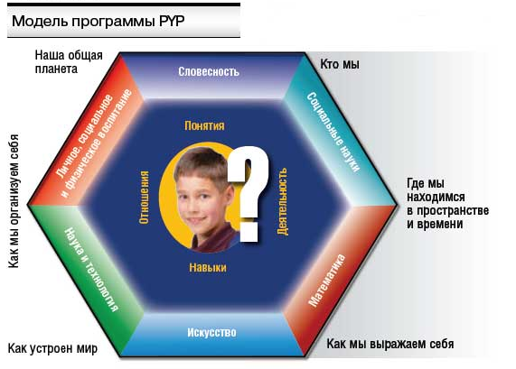
PRIMARY YEARS PROGRAMME (PYP) - ПРОГРАММА НАЧАЛЬНОЙ ШКОЛЫ

Slide 17
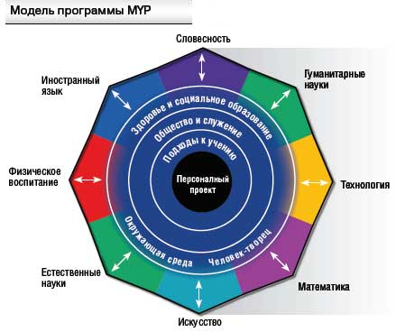
MIDDLE YEARS PROGRAMME (MYP) - ПРОГРАММА ОСНОВНОЙ ШКОЛЫ

Slide 18
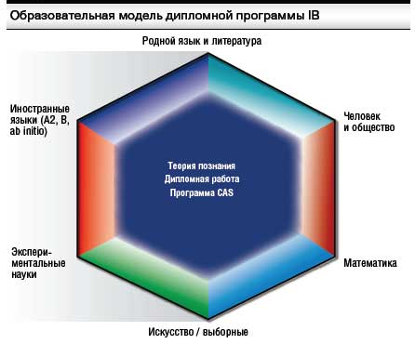
DIPLOMA PROGRAMME (DP) - ДИПЛОМНАЯ ПРОГРАММА СТАРШЕЙ ШКОЛЫ

Slide 19
НАЧАЛО НАЧАЛ
Начальные школы работают по программам родной страны, адаптированным под стандарты Международного Бакалавриата. В основе программы лежат интересы ребенка, обучение помогает ему самостоятельно проводить глубокое исследование и нести за него ответственность.
В программу включены 6 межпредметных тем:
Кто мы (Who we are?)
Где мы во времени и пространстве (Where are we in place and time?)
Как устроен мир (How the world works?)
Как мы себя организуем (How we organize ourselves?)
Как мы выражаем себя (How we express ourselves?)
Разделяя планету (Sharing the planet)

Slide 21
УЧИТЕЛЬ МБ. КРИТЕРИИ И КОМПЕТЕНЦИИ
Работа по международной программе предъявляет повышенные требования к учителю, который должен быть широко образованной, творческой личностью, обладать навыками проектного мышления и к тому же владеть иностранным языком.

Slide 22
УЧИТЕЛЬ МБ. ПРИНЦИПЫ ДЕЯТЕЛЬНОСТИ И ВЗАИМОДЕЙСТВИЯ
Умение работать в команде
Креативность, открытость новым технологиям
Исследовательский подход в различных видах деятельности
Видеть в учениках личность, сотрудничать с ними
Оценивать результаты учеников, используя критериальный подход
Совершенствовать языковую подготовку
Общаться и сотрудничать с коллегами по всему миру

Slide 23
СОВОКУПНОСТЬ КОМПОНЕНТОВ ПРОФЕССИОНАЛЬНОЙ КОМПЕТЕНТНОСТИ УЧИТЕЛЯ МБ
Совокупность компонентов
Мотивационный
Когнитивный
КОМПЕТЕНТНОСТЬ – ПРОФЕССИОНАЛЬНОЕ КАЧЕСТВО ЛИЧНОСТИ
Эмоционально-волевой
Личностно-смысловой
Поведенческий

Slide 24
ПРИНЦИПЫ ФОРМИРОВАНИЯ КОМПЕТЕНЦИЙ УЧИТЕЛЯ МБ
Целостность процесса формирования компетенций
Единство развития и саморазвития компетенций
УЧИТЕЛЬ МБ
Диагностическая основа формирования компетенций

Slide 25
ЦЕЛОСТНОСТЬ ПРОЦЕССА ФОРМИРОВАНИЯ КОМПЕТЕНЦИЙ
Полилингвальная и поликультурная среда
?
Мультимедийная среда

Slide 26
ЕДИНСТВО РАЗВИТИЯ И САМОРАЗВИТИЯ КОМПЕТЕНЦИЙ
Критический самоанализ и самооценка
Становление профессионального профиля
Автономность развития
Посредник,
Консультант, советчик
Самостоятельное выстраивание траектории развития
Оптимальное сочетание управления учителя и самоуправления учеников

Slide 27
ДИАГНОСТИЧЕСКАЯ ОСНОВА ФОРМИРОВАНИЯ КОМПЕТЕНЦИЙ
КРИТЕРИАЛЬНЫЙ АНАЛИЗ
ДИАГНОСТИКА
ТЕСТИРОВАНИЕ
РЕФЛЕКЦИЯ
КОРРЕКЦИЯ
НАБЛЮДЕНИЕ

Slide 28
ПРОФЕССИОНАЛЬНЫЙ ПОРТРЕТ УЧИТЕЛЯ МБ
глубокое понимание и владение своим предметом и смежными дисциплинами;
планирование и проведение урока в соответствии с требованиями системы МБ
взаимодействие и интеграция с другими областями знаний, создание интегративных курсов;
проявление когнитивных и креативных способностей;
организация самостоятельной работы учащихся;
обеспечение межпредметной проектно-исследовательской деятельности учащихся;
анализ и оценка учебного и личностного продвижения каждого ученика;
рефлексия процесса собственного профессионального развития и саморазвития;
диалог со всеми участниками образовательного процесса;
принятие самостоятельных решений и ответственность за них; толерантность и конструктивное мышление;
инновационная деятельность

Slide 29
ЭЛЕКТРОННОЕ ПОРТФОЛИО УЧИТЕЛЯ
Электронное портфолио – это совокупность работ преподавателя, собранных с помощью электронных средств и носителей, представленных либо на цифровом носителе информации, в так называемом portfolio, либо в виде web-сайта, то есть online-portfolio.
Онлайн-сервисы для создания портфолио:
http://uportfolio.ru/
https://4portfolio.ru/
https://ru.wix.com/

